Slide 1
İNTERNET BAĞIMLILIĞI

Slide 2
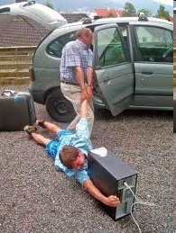

Slide 3
Günümüz modern çağında iletişim araçları yaşantımızda büyük rol oynamaktadır. İletişim araçları en fazla ilgi gören ve en popüler boş zaman düzenleyicisidir. Özellikle çocuklar açısından bakıldığında; zihinsel, sosyal, duygusal hatta fiziksel alanlarda olumlu olumsuz etkileri olduğu görülmektedir

Slide 4
Anne ve babalar olarak bu konuda neler yaşıyoruz? Neler yapmalıyız? TV, bilgisayar gibi iletişim araçlarından en iyi şekilde nasıl yararlanabiliriz? Gibi düşünceler hepimizin zihnini meşgul etmektedir.

Slide 5
Çağımızın en güçlü kitle iletişim kaynaklarından biri olan bilgisayarlar ve yaşamımıza birden bire giren internet, bugün bilgilenme, işlem yürütme, haberleşme, eğitim ve eğlence fonksiyonlarıyla hayatımızın ayrılmaz bir parçası olmuştur.
İnternet sayesinde çocuklar ve gençler elektronik posta ve sohbet odaları aracılığıyla yeni dostluklar kurmakta, arkadaşlıklarını sürdürmekte, sosyal yaşantılarını paylaşmakta, gündelik olaylar hakkında sohbet etme imkanı bulmakta ve sosyal ilişkilerini sürdürmektedirler.

Slide 6
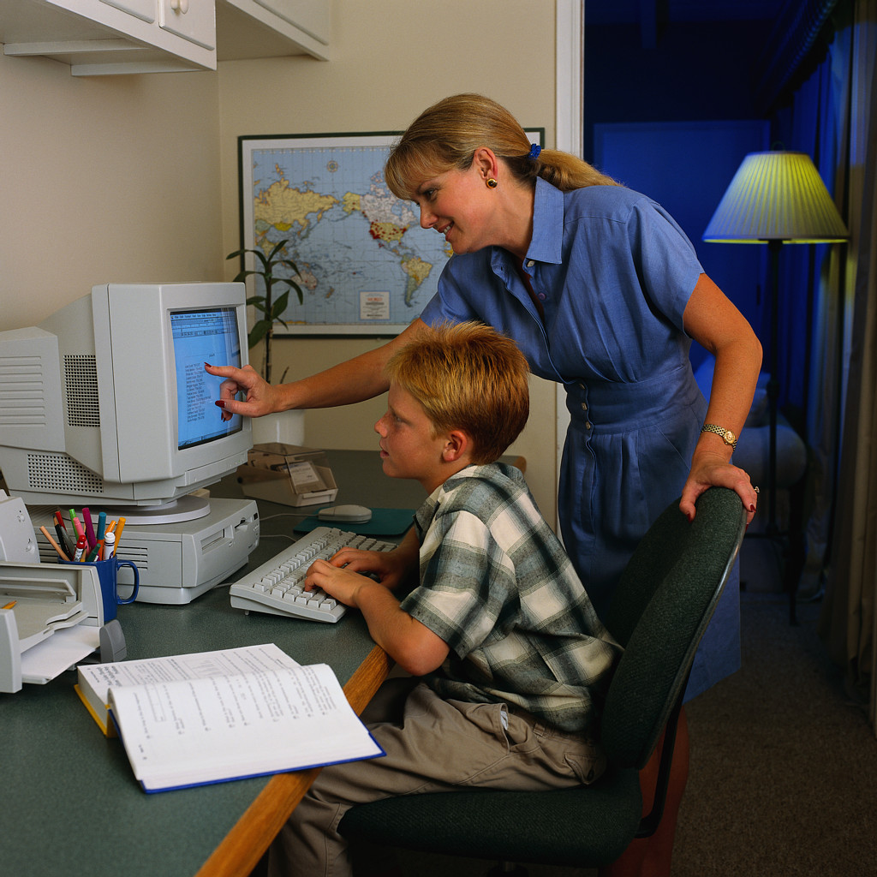

Slide 7
YARARI VE ÇEKİCİLİĞİ BU KADAR AÇIK OLAN İNTERNET, AYNI ZAMANDA BİR TAKIM OLUMSUZLUKLARI, HATTA TEHLİKELERİ DE BERABERİNDE GETİRMEKTEDİR.

Slide 8
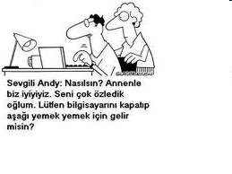

Slide 9
Bağımlılık Belirtileri
Yalnızca birkaç dakika diyerek, saatler harcamak.
Çevrenizdekilere ekran karşısında geçirdiğiniz zaman hakkında yalan söylemek.
Uzun süre kullanmaktan fiziksel sorunlardan şikayetçi olmak.
Sürekli olarak bir sonraki İnternet oturumunu iple çekiyor olmak.
Aradığınız bilgiyi bulmaya hep "bir adımcık" kaldığını düşünerek devam etmek

Slide 10
Anonim bir kişiliğe bürünmek size heyecan veriyor, insanlarla İnternet üzerinden konuşmayı yüz yüze konuşmaktan daha kolay buluyorsunuz.
E-postanızda bir şey var mı diye bakmak için zorlayıcı bir istek duyuyorsunuz.
İnternet'e girmek için yemek öğünlerinize, derslerinize ya da randevularınıza boş veriyorsunuz.
Bilgisayarınızın başında bu kadar fazla zaman geçirdiğiniz için suçluluk duyma ve büyük bir zevk alma arasında gidip geliyorsunuz.
Bilgisayarınızdan uzak kaldığınız zaman canınız bilgisayar çekiyor ve yoksunluk semptomları gösteriyorsunuz.

Slide 11
BELİRTİLER
FİZİKSEL BELİRTİLER
PSİKOLOJİK BELİRTİLER
SOSYAL BELİRİTLER

Slide 12
FİZİKSEL ETKİLERİ
Gelişmekte olan çocuklar için 4 potansiyel fiziksel risk vardır:
Görme Sorunları
Duruş ve iskelet sorunları
Radyasyon riski
Daha az hareketten kaynaklanan fiziksel problemler

Slide 13
PSİKOLOJİK ETKİLERİ
Bir çok uzmanın ortak görüşü olarak; bilgisayar başında, internete bağlı olarak, gereğinden fazla zaman geçirme problemi şeklinde tanımlanan internet bağımlılığının belirtileri:

Slide 14
İçe kapanma ve göz temasının kesilmesi.
Toplumsal yaşamdan yaşıtlardan çekilme, dostları tarafından anlaşılamama duygusu, spor faaliyetlerinden uzaklaşma.

Slide 15
Çocukların internet bağımlılığı geliştirmeleri yanında denetimsiz kullanımda kendileri için zararlı olabilecek sitelere girip ruhsal açıdan etkilenmeleri de olası risklerdendir.
Çocuklar özümsemeye hazır olmadıkları, herhangi bir konuda aldıkları bilgileri nasıl değerlendireceklerini bilemezler ve bu onların duygu, bilinç ve davranış düzeyinde olumsuz etkiler yaratabilir.

Slide 16
SOSYAL ETKİLERİ
Uzun süre internette chat yapan çocukların gerçek hayatta arkadaş edinme sıkıntısı çektiği yapılan araştırmalarla saptanmıştır. Bir araştırmada WEB gezintilerinde, çocukların kendilerini nasıl hissettikleri sorulduğunda cevap en çok “yalnız” olmuştur. Bu yalnız çocuklar, giderek toplumda iletişim kurmakta zorlanmakta, topluma karşı olumsuz duygu ve düşünceler beslemeye başlamaktadır

Slide 17
Ayrıca yine bir araştırmada, aşırı internet kullanan çocukların daha az kitap okudukları saptanmıştır

Slide 18
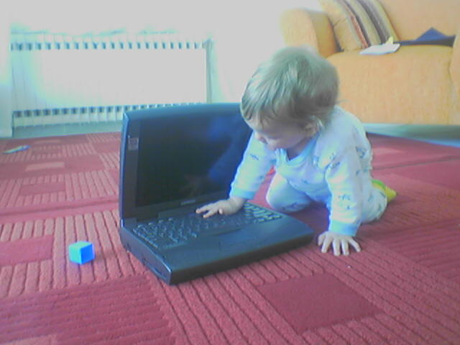
Son yıllarda hızla çoğalan internet kafelerde, mevzuat ve denetim eksikliğinden dolayı belli bir standart oluşturulamadığından, söz konusu işletmeler modern bir tesisten çok, olabildiğince sağlıksız şartların hüküm sürdüğü mekanlar olarak karşımıza çıkmaktadır.

Slide 19
internet Kafelerde kontrolsüz bir şekilde internet ortamında dolaşan çocuğun karşısına pornografi, uyuşturucu, alkol,kumar-bahis, hırsızlık veya yasadışı örgütlere ait siteler çıkabilmektedir.öyle ki bu siteler özellikle küçük yaştaki çocuklar ve kimlik arayışındaki gençler için ciddi sorunlar oluşturabilmektedir

Slide 20
İnternet konusunda yapılan araştırmalardan çarpıcı sonuçlar
Anne babalar %62 oranında çocuklarının hangi sitelerde dolaştıklarını bilmemektedirler.
Çocuklara hangi sitelere girdikleri sorulduğunda %44’ ü seks içerikli sitelere,
%14’ü bomba imalatı sitelerine,

Slide 21
%12’si nereden silah alabilecekleri bilgisini içeren sitelere girdiklerini belirtmişlerdir.
%43’ü ailesinin internet konusunda bir kural koymadığını,
%31’ ailesinin kuralları takip ettiğini,
%26’sı ise kurallara rağmen istediklerini yaptıklarını belirtmişlerdir.

Slide 22
Bu olumsuzluklara bakıp bilgisayarı kaldırmak yerine, olumsuzlukları ortadan kaldırmak gerekir; bunun için de çocuklarımızı ve gençlerimizi bilinçlendirmeliyiz. Bütün dünyada kabul gören yaklaşım, en iyi denetimin ailede gerçekleşeceği şeklindedir. Çocuklara doğru kuralları öğretmek de başta anne babaya düşmektedir.

Slide 24
Anne Babalara Öneriler
Öncelikle, çocuğunuzla karşılıklı güvene dayalı ve iletişime açık bir ilişki kurmalısınız. Böylece çocuğunuz internet ortamlarında rahatsız edici kişi veya durumlarla karşılaştığında sizden yardım alabileceği konusunda kendini güvende hisseder.

Slide 25
Çocuğunuz kadar interneti tanımalı ve kullanabiliyor olmalısınız. Böylece çocuğunuzun internette neler yaptığı hakkında bilgi sahibi olarak yersiz endişelerden kurtulur, aynı zamanda da onun neyle uğraştığını takip edebilirsiniz.
Çocuğunuzla birlikte internette zaman geçirmeli ve ona interneti kullanma biçimleri konusunda olumlu model olmalısınız.

Slide 26
Çocuğunuzun internette şiddete, pornografiye veya benzer olumsuz uyaranlara maruz kalmaması için, öncelikle internet erişimi için gerekli filtreleme programlarının bilgisayarda olmasını sağlamalısınız. Bunun için, bilgisayar yazılımları veya paket programları satan firmalarla görüşebilirsiniz.

Slide 27
Evdeki kişisel bilgisayarınızı herkesin gözü önünde ortak bir yaşam alanında bulundurmalısınız. Böylece bazı istenmedik durumların daha ortaya çıkmadan önüne geçebilirsiniz.
İnternetin olumsuzlukları ve internette çocuğunuzun karşılaşabileceği istenmedik durumlarda neler yapabileceği hakkında onu bilgilendirmelisiniz. Örneğin çocuğunuza rahatsız eden iletişimleri sonlandırabileceğini söylemeniz bile onun kendine güvenmesini ve kontrolün kendisinde olduğu inancının gelişmesini sağlar.

Slide 28
Diğer arkadaşları ve etkinlikleri hakkında konuştuğunuz gibi çocuklarınızla çevrimiçi arkadaşları ve etkinlikleri hakkında da konuşmalısınız.
Çevrimiçi ortamda edindikleri arkadaşlarla gerçek yaşamda buluşmayı kabul etmemeleri konusunda ısrar etmelisiniz.
Çocuğunuzun çevrimiçi ticari işlemler yapmadan önce sizden onay almalarını sağlamalısınız.

Slide 29
Çocuklarınızla çevrimiçi kumarı ve olası risklerini tartışmalı, çevrimiçi kumar oynamalarının yasadışı olduğunu anımsatmalısınız.
Çocuklarınıza sorumlu, ahlaki çevrimiçi davranışları öğretmeli, interneti dedikodu yaymak, tacizde bulunmak ya da başkalarına tehditler yöneltmek için kullanmamaları gerektiğini anlatmalısınız.

Slide 30
Çocuklarınıza izinleri olmaksızın program, müzik ya da dosya yüklememeyi öğretmelisiniz. Web’ de dosya paylaşırken, metin, görüntü ya da çizim alırken telif hakkı yasalarını çiğneyebilir ve yasadışı duruma düşebilirler.

Slide 31
İnternet kullanımı çocuğunuzun ders çalışmasına, sosyal ilişkilerine, sizinle olan iletişimine engel olacak ölçüde artmadan ve internet etkinlikleri bir kaçınma aracı halini almadan, internet kullanımını makul ölçülerde sınırlamalısınız. Var olan alışkanlığı yasakla sonlandırmaya çalışmak, internet kullanımını hem daha çekici hale getireceği, hem de ergenlikte çocuğunuzun özel yaşamına müdahale olarak algılanacağı için işe yaramayabilir. Daha baştan belli zaman dilimlerinde ve belli bir süre için internet kullanımı alışkanlığını pekiştirmelisiniz

Slide 32
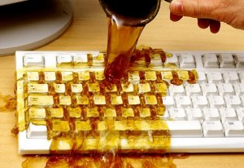
TEŞEKKÜRLER

